Slide 1
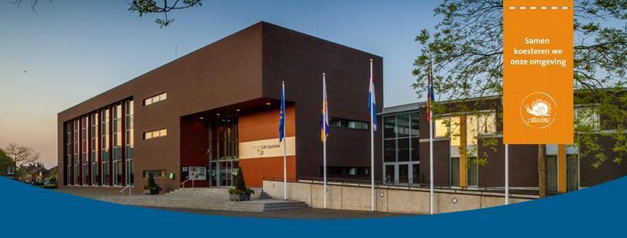
Toekomstbestendige Gemeenschapshuizen
Informatiebijeenkomst raad 22-4-2023

Slide 2
Programma
Opening en welkom Peter Pustjens
Toekomstbestendige gemeenschapshuizen Lion Wagemans
Beleidskaders voor vitale en zorgzame kernen
Demografische ontwikkeling
Spreiding gemeenschapshuizen
Eigendom en onderhoud
Plannen en stand van zaken: in samenwerking met de besturen
Oos Heem
Gemeenschapshuis/MFA Susteren
MFA Buurthuis St. Joris-OBS De Driepas
MFA Jeugdhuis Pius X/Banderthof/Menswel
Vervolg Peter Pustjens
Lunch 12.00 uur

Slide 3
Toekomstbestendige gemeenschapshuizen
Beleidskaders voor vitale en zorgzame kernen
Demografische ontwikkeling: de mens centraal
Prognose bevolkingsopbouw
Spreiding gemeenschapshuizen
Spreiding Echt
Eigendom en onderhoud
Koningsbosch
Susteren
Echt

Slide 4
Beleidskaders
Nota 2011 nog actueel
Minimaal één multifunctioneel gemeenschapshuis per kern
bouwkundig en maatschappelijk geïnvesteerd
naast faciliteren verenigingsactiviteiten een accommodatie voor zorg en service: ‘een huis van en voor de wijk’ als basisvoorziening
Structuurvisie 2012-2025
dekkend aanbod
kwaliteit belangrijker dan kwantiteit
bereikbaarheid
Hoofdlijnenakkoord 2022-2026
Er zal een gemeenschapshuis in Susteren gerealiseerd worden
Integrale afweging voor St. Joris, Pius X en Banderthof
Gemeente staat positief t.o.v. cofinanciering duurzaamheidsinitiatieven

Slide 5
Demografische ontwikkeling

Slide 6
Prognose bevolkingsopbouw
leeftijdsgroep | Jaar 2020 | % | Jaar 2040 | %
0-15 | 3892 | 12 | 3669 | 12
15-30 | 4567 | 14 | 3570 | 12
30-45 | 4900 | 16 | 4823 | 16
45-60 | 7430 | 24 | 5486 | 19
60-75 | 7369 | 23 | 5802 | 20
75 en ouder | 3452 | 11 | 6152 | 21
Naast faciliteren van verenigingsactiviteiten meer zorgaanbod en service noodzakelijk voor oudste groep: deelnemen aan de samenleving en ondersteuning (SWT, AMW, hulp bij dementie etc.). Samenwerking tussen professionals en (zorg)vrijwilligers uit de eigen omgeving.

Slide 7
Spreiding gemeenschapshuizen

Slide 8
Spreiding Echt

Slide 9
Eigendom en onderhoud
Zeven gemeenschapshuizen zijn eigendom van de gemeente; Oos Heem en ‘t Patronaat 50% eigendom van Nester
Gemeenschapshuizen in Maria Hoop, Nieuwstadt zijn van de parochie en in Illikhoven van de stichting
Verantwoordelijkheid voor planmatig onderhoud voor alle 10 gelijk: gemeente bekostigt. Voorziening voldoende t/m 2026 o.b.v. huidige onderhoudsplannen (MJOP’s)
Nieuwe MJOP’s: incl. maatregelen duurzaamheid bij uitvoering van het onderhoud/vervanging. Uitbreiding maatregelen via apart traject

Slide 10
Koningsbosch: Oos Heem
Sluiting commerciële horeca
Samenwerking en draagvlak tussen verenigingen onderling en met stichtingsbestuur voor inpandige aanpassing!
Inrichting keuken: veiligheid en effectiviteit
Vaste barvoorziening: voor grote en kleine zaal
Kleine zaal is nu nog rust-/bergruimte: aanpassen
Toelichting Oos Heem

Slide 11
Susteren: Stichting in oprichting
Van initiatiefgroep naar Stichting MFA Susteren i.o.
Samenwerking, minder versnippering
Onafhankelijk zijn van commerciële exploitant(en)
Draagvlak (toekomstige) gebruikers: van, voor en door de gemeenschap, afvaardiging van alle gebruikers in algemeen bestuur
Haalbaarheidsonderzoek Harmoniezaal (huurcontract tot 1-9-29 voor wijksteunpunt en de KinderKOOkschool)
Toelichting stichting MFA Susteren i.o.

Slide 12
Echt
MFA Buurthuis St. Joris en OBS De Driepas
St. Joris divers aanbod/gebruik, incl. zorg en service. Voldoende vrijwilligers
Permanent gebouw 330 m2 en semipermanent 426 m2. Groentetuin en jeux de boulesbanen
Huiskamer, Huiskamer Plus en professionele keuken in semipermanent
Semipermanente lokalen vervangen voor 2026 (overeenkomst 2021)
Aanpassing en inrichting OBS De Driepas, incl. Taalschool SKEM heeft een lokaal in gebruik in De Driepas > uitbreiding
Dekking gemeente (Rijk/OHBA), Kindante (onderhoud en subsidies verduurzaming) en SKEM (commerciële partner)
Toelichting St. Joris en directie OBS De Driepas

Slide 13
Echt
Jeugdhuis Pius X
Met name verenigingen; geen zorg en service
Toegankelijkheid/niveauverschillen, akoestiek en energie-isolatie zijn een probleem
Voormalig jeugdhuis > activiteiten jeugd naar Cube
Deels gebruikers Blomehaof (Schilberg)
Toekomstbestendigheid vergroten d.m.v. toevoegen van functies en activiteiten zorg en service
Vergt omvangrijke investering of nieuwbouw
Ingeklemd tussen Pius X-hof, Egtherhof en Violier
Indien elders: locatie geschikt voor woningbouw

Slide 14
Echt
Banderthof
Centrum voor creatieve cursussen
Specifieke ruimten/installaties voor edelsmeden en keramiek, daarnaast algemene (les)ruimten/lokalen
Lokalen verhuurd aan gemeente voor Studiekern en inburgeringscursussen
Pand geen eigendom van de gemeente: recht van opstal
Renovatie, inclusief verduurzamen, nodig over ca. 5 jaar

Slide 15
Menswel
Onderzoekt mogelijkheden nieuwe kleinere huisvesting elders.
Deel pand Chatelainplein is eigendom van Menswel.
Nieuwbouw MFA
Intentieverklaring: verzoek aan de gemeente voor onderzoek nieuwbouw MFA voor Jeugdhuis Pius X, Banderthof en Menswel.
Samenwerking, efficiënt gebruik van ruimten (multifunctioneel dag/avond) en bijvoorbeeld creatieve dagbesteding.
Toelichting 3 partners

Slide 16
Vervolg
Onderhoudsvoorziening
- Voldoende gevuld t/m 2026 op basis van huidige MJOP’s: exclusief duurzaamheid.
- Wijzigingen zoals sloop, nieuwbouw, uitbreiding en vervanging effect op de voorziening.
- Om de 5 jaar MJOP’s actualiseren.
Budget investeringen gemeenschapshuizen
€ 2,5 miljoen in MIP 2023. Wat gaan we doen in 2023?
Aanpassing Oos Heem
Bouwvoorbereiding MFA Buurthuis St. Joris en OBS De Driepas
Haalbaarheidsonderzoek Harmoniezaal Susteren
Haalbaarheidsonderzoek Pius X, Banderthof en Menswel
Kadernota 2024: voorstel voor MIP 2024-2027
Uitvoering MFA Buurthuis St. Joris en OBS De Driepas in 2024
Haalbaarheidsonderzoek Pius X, Banderthof en Menswel in 2024; uitvoering in 2025

